Slide 1
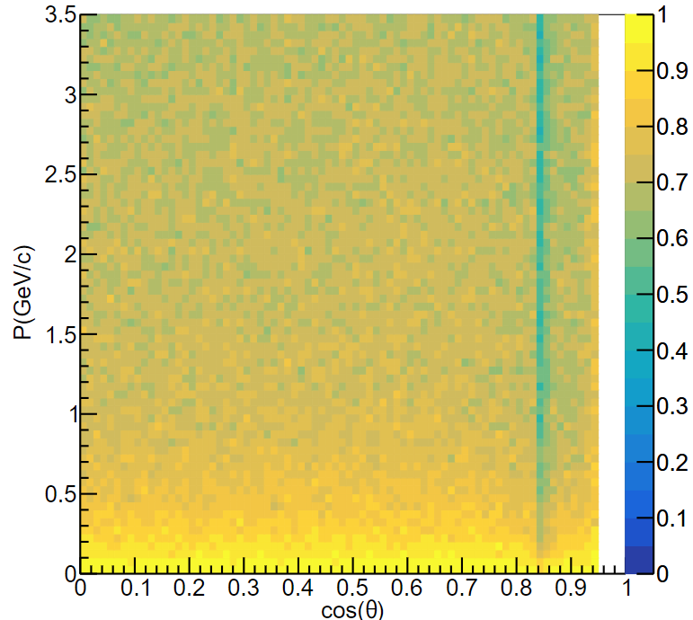
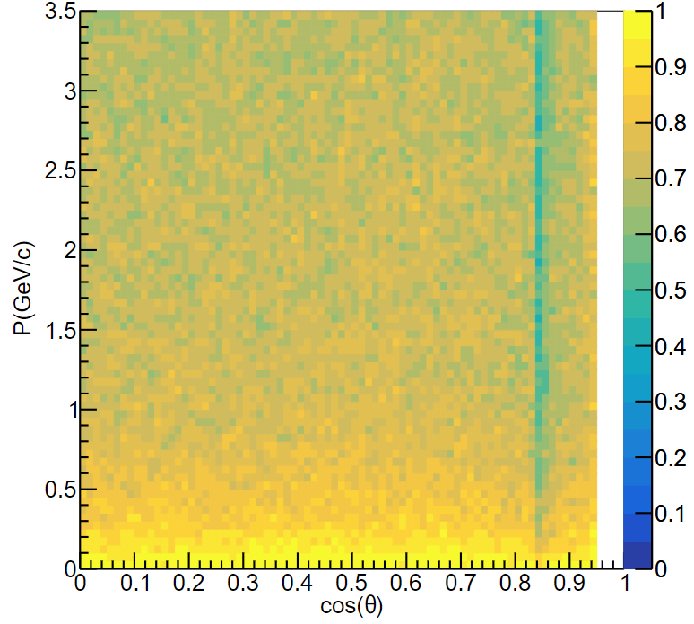
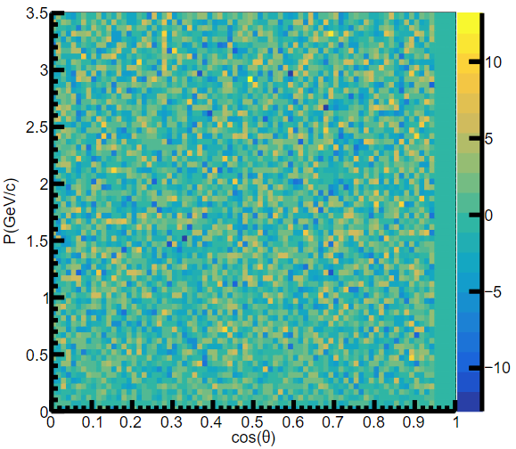
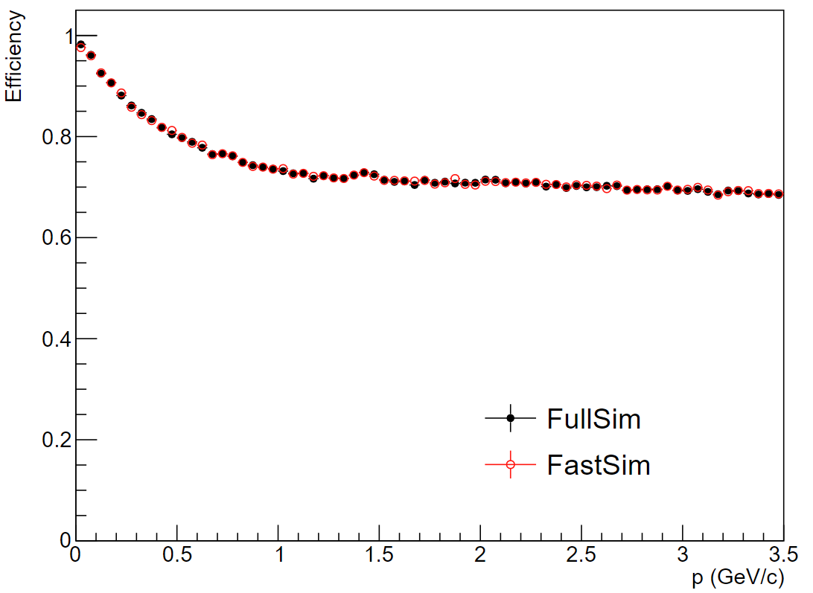
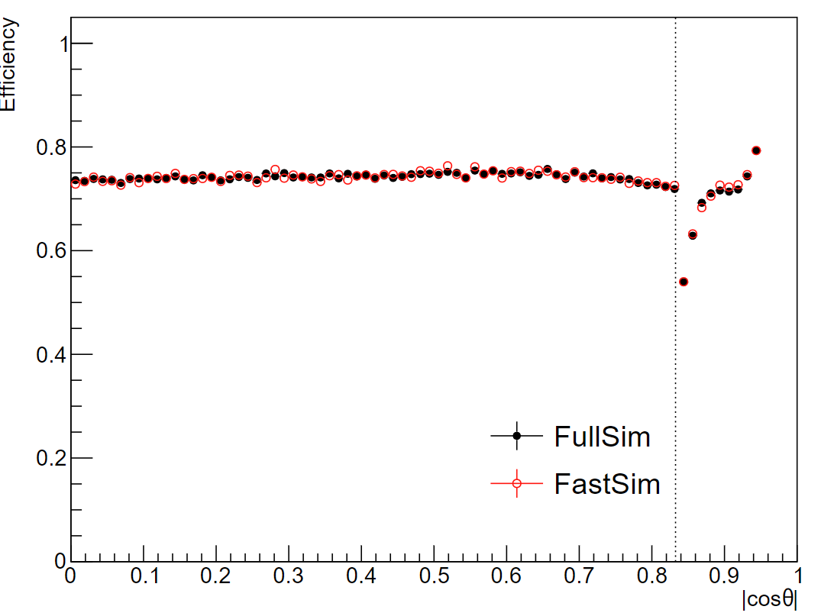
用 NbarRecEff(|cosθ|, p) 抽 ECAL 是否重建成功
↓
如果 ECAL 没成功，recstat!=0，直接返回
↓
如果 ECAL 成功：
抽 ResPhi
抽 ResThe
抽 Energy
↓
得到 rec θ, φ, E
↓
抽 ShowerHitNumber
↓
用 Nbar_MUDEff(|cosθ|, p) 抽 MUD 是否存在
↓
如果 MUD 存在：
抽 MUDLayer
否则：
MUD lastlayer信息设为-1
NbarRecEff_Full
NbarRecEff_Fast
effdiff

Slide 2
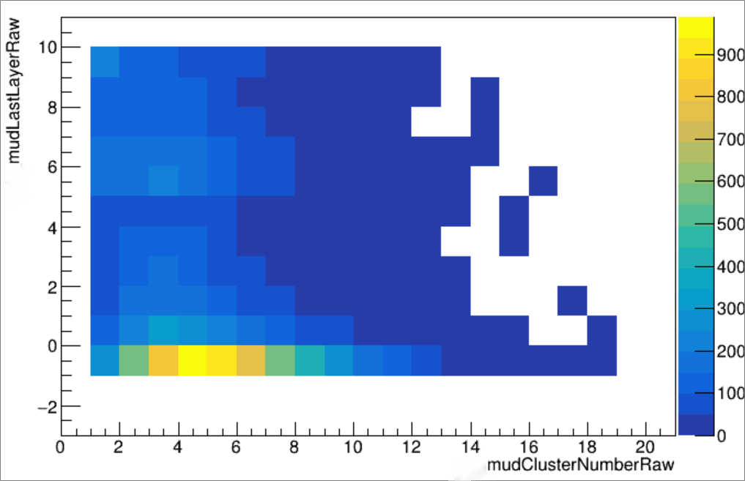
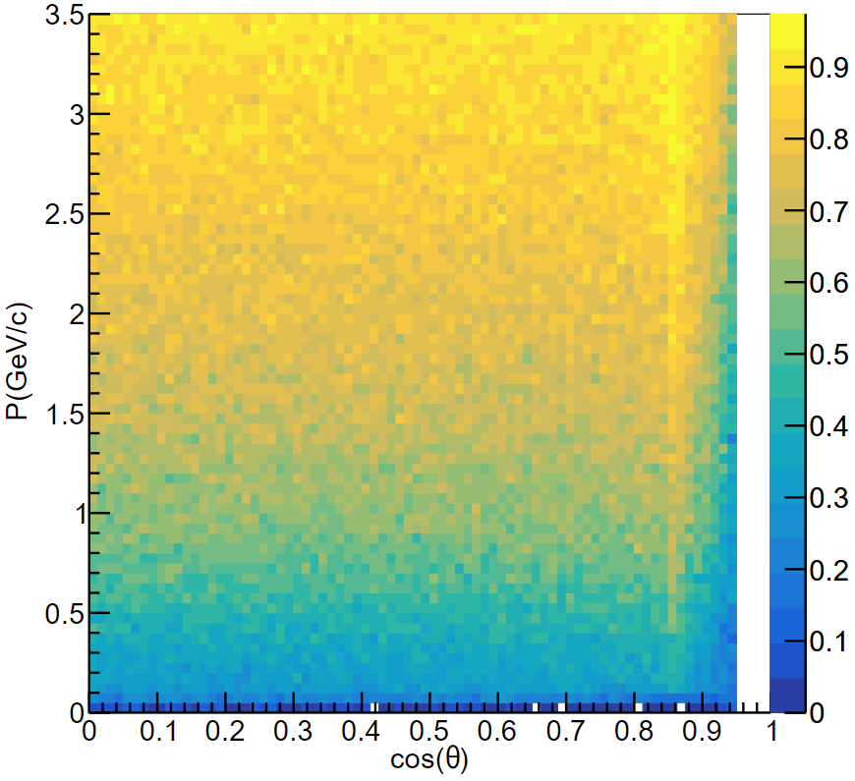
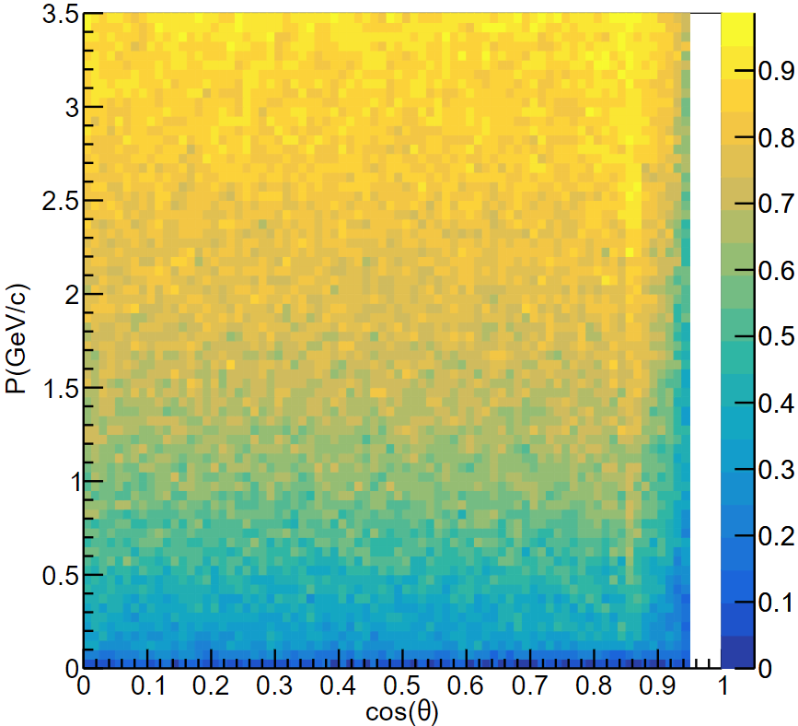
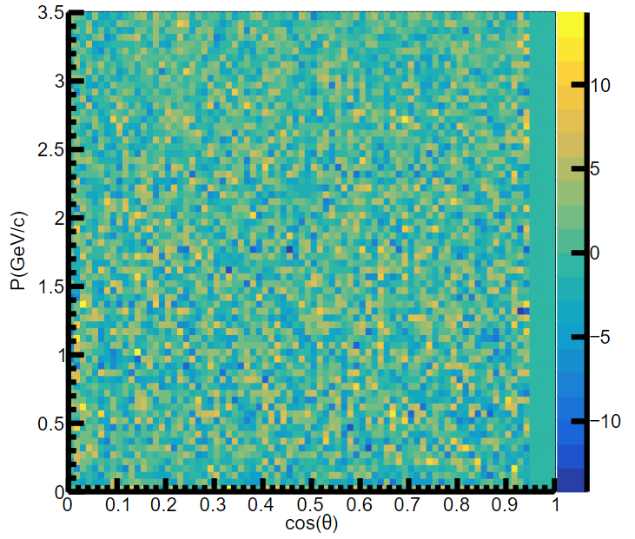
根据重建成功后mud是否为空抽出mudeff
Nbar_MUDEff_Full
Nbar_MUDEff_Fast
effdiff

Slide 3
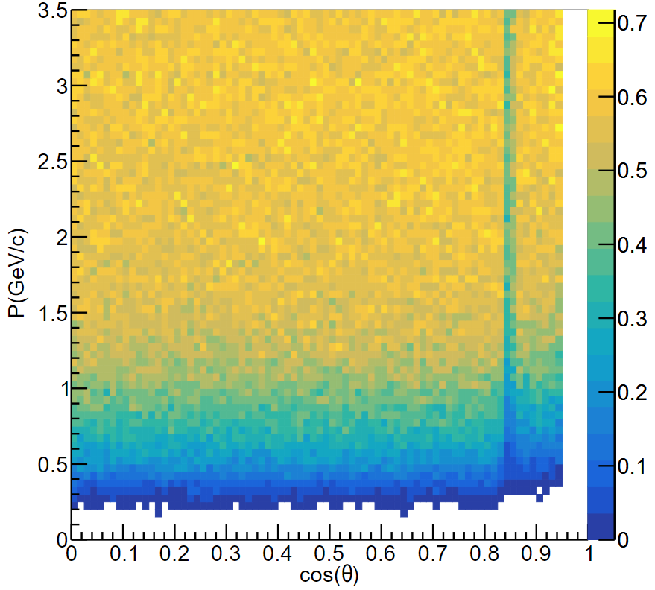
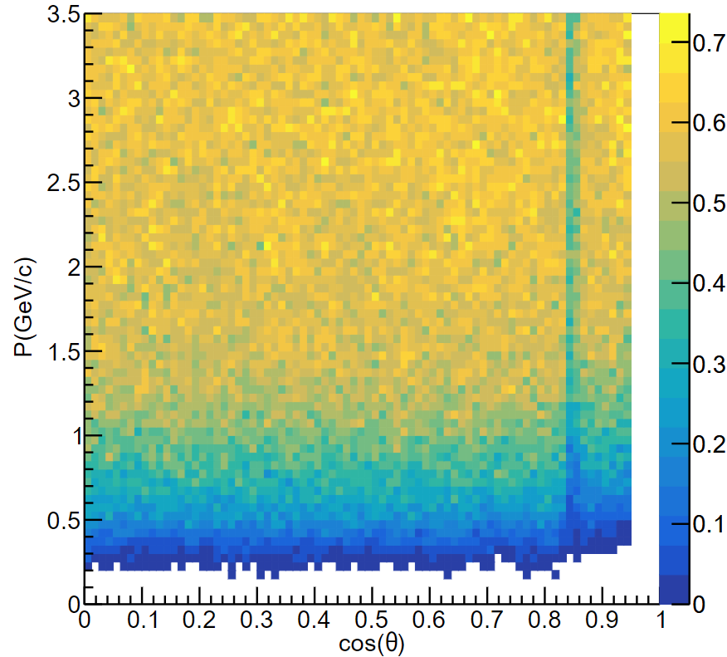
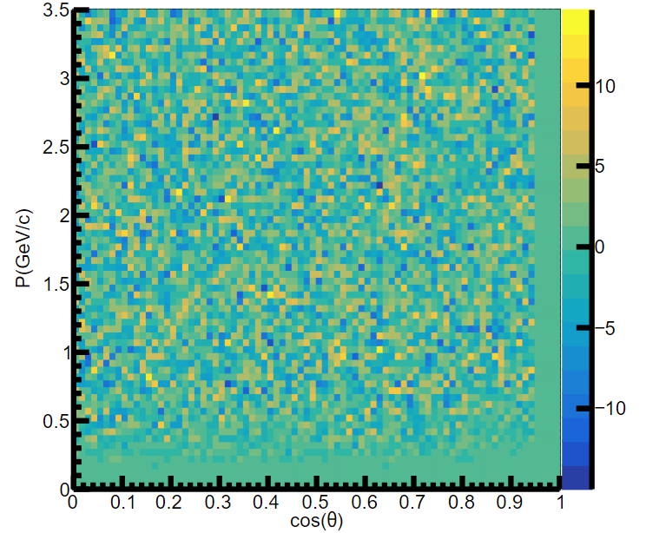
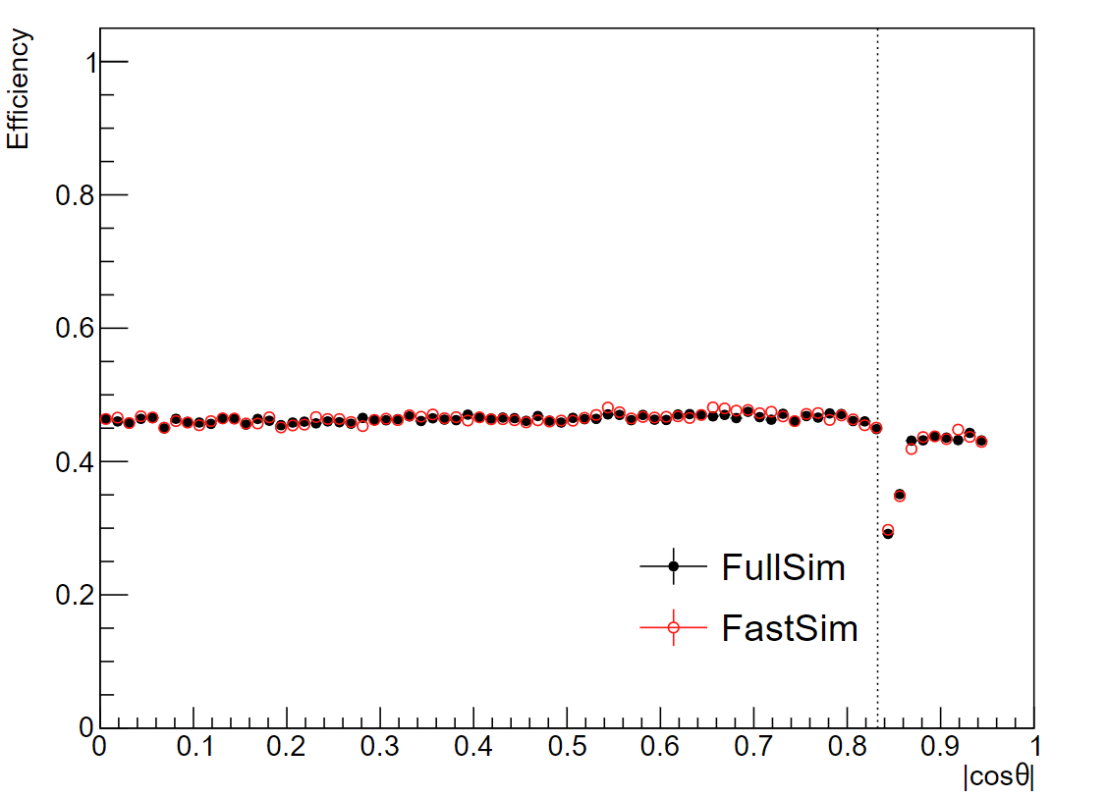
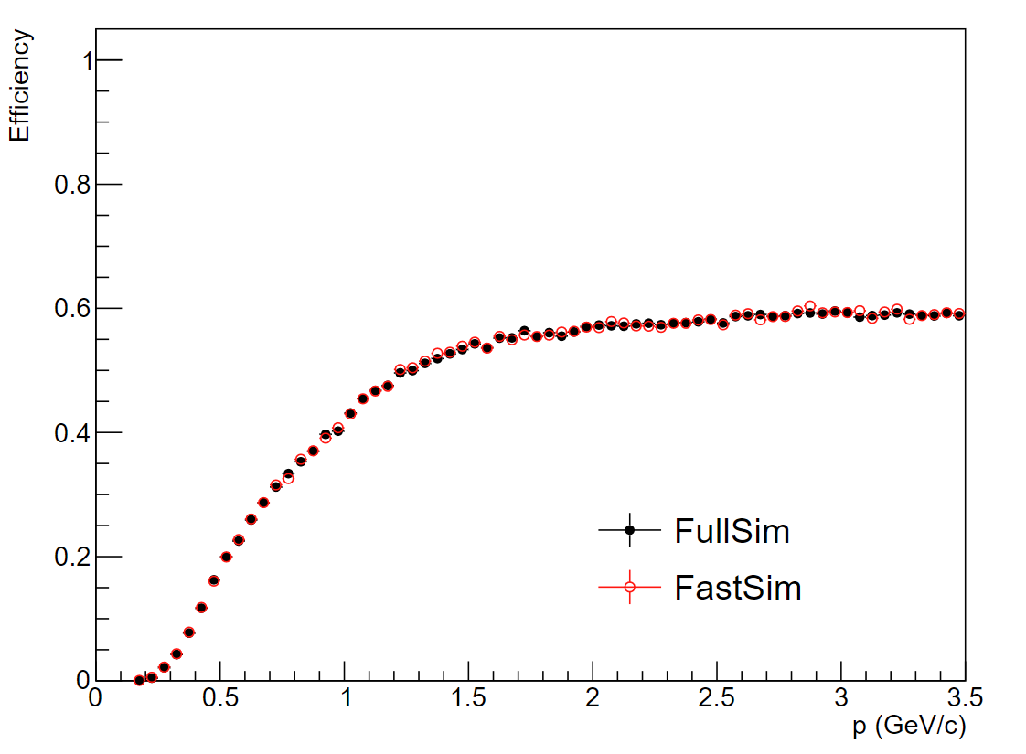
用 N_RecEff(|cosθ|, p) 抽 ECAL 是否重建成功
↓
如果 ECAL 没成功，recstat!=0，直接返回
↓
如果 ECAL 成功：
抽 ResPhi
抽 ResThe
抽 Energy
↓
得到 rec θ, φ, E
↓
抽 ShowerHitNumber
↓
用 N_MUDEff2D(|cosθ|, p) 抽 MUD 是否存在
↓
如果 MUD 存在：
抽 MUDLayer
否则：
MUD lastlayer信息设为-1
NRecEff_Full
NRecEff_Fast
effdiff

Slide 4
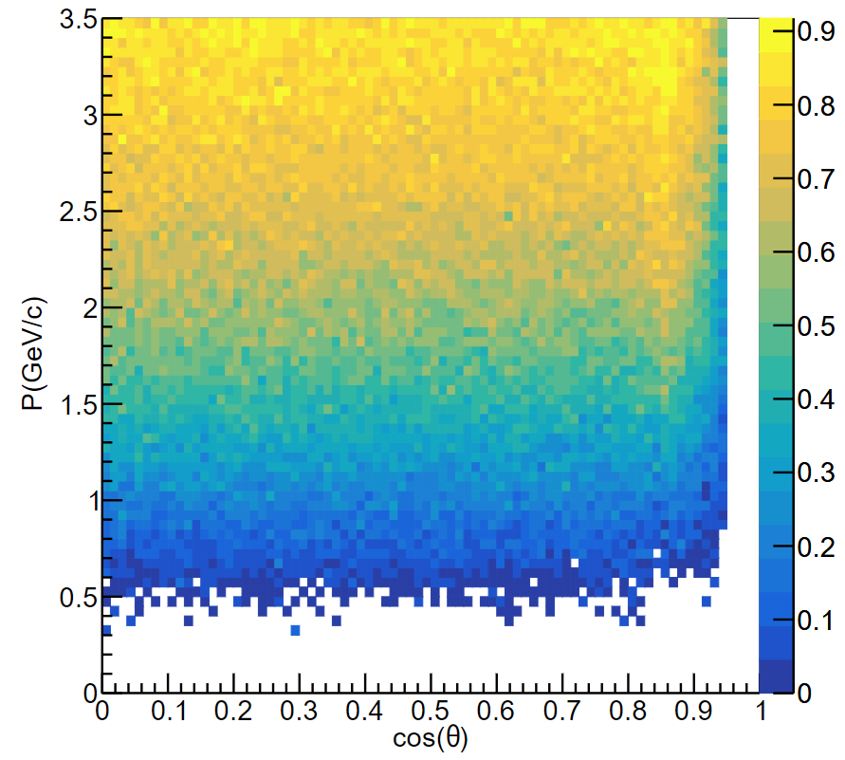
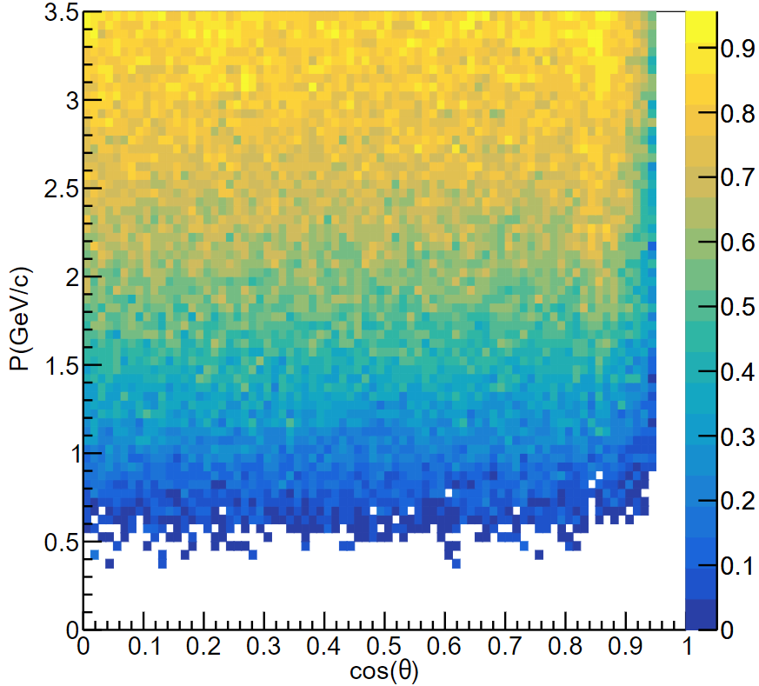
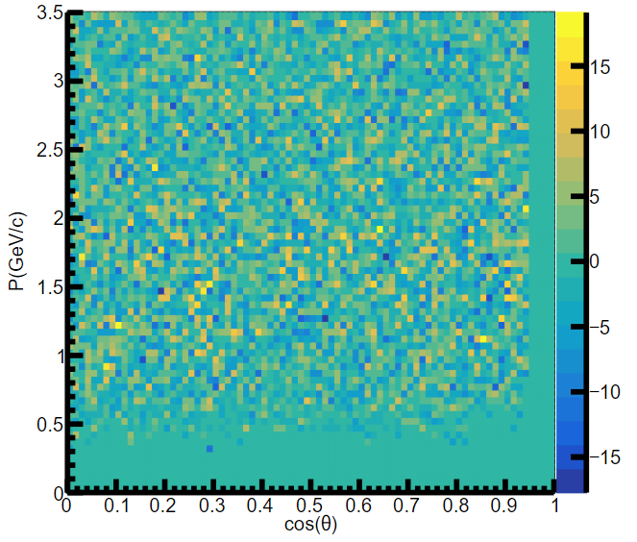
根据重建成功后mud是否为空抽出mudeff
N_MUDEff_Full
N_MUDEff_Fast
effdiff

